Slide 1
第21章 热力学第一定律
本章以理想气体作为热力学系统，讨论气体在准静态过程（如：等值过程、绝热过程等）中，作功、传热和系统内能增量之间的关系。

Slide 2
§ 1：热力学第一定律
§ 2：理想气体的摩尔热容
§ 3：热力学第一定律对理想气体
准静态过程的应用

Slide 3
§22-1 热力学第一定律

Slide 4
1、功、热量、内能：
使一个热力学系统的状态发生变化可以通过：
(1) 外界对系统作功；
(2) 外界向系统传热。
历史上认为热是一种特殊的物质（热质）。焦耳的功―热转换实验证实了作功与传热的等当性，即作功和传热都是能量传递的形式，是能量变化的量度。
国际单位制中，功和热量都以焦耳为单位，且：
1 卡 = 4.186 焦耳

Slide 5
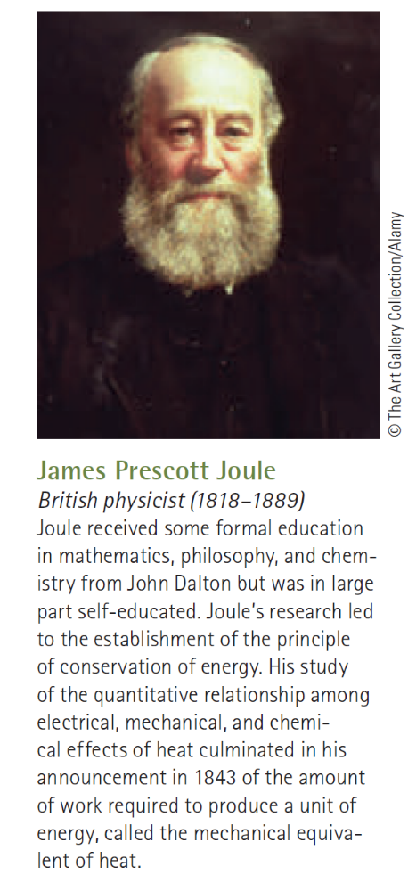
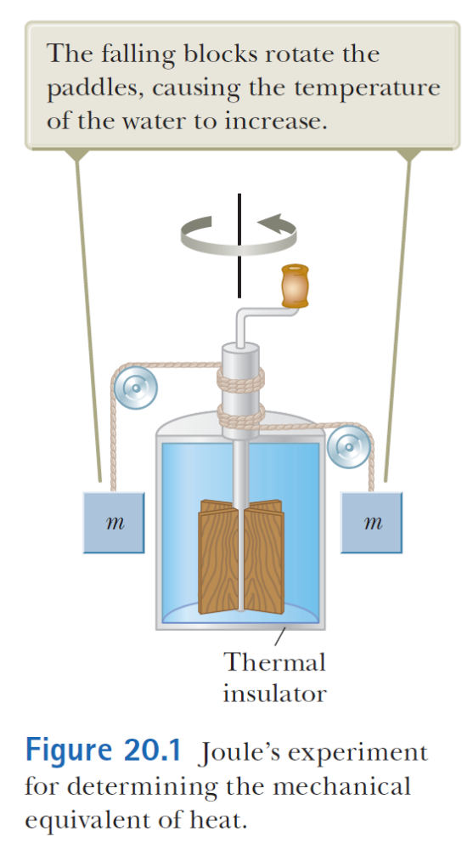

Slide 6
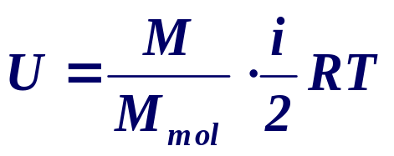
实验证明：无论系统经历怎样的过程，只要系统的始、末状态确定，则外界向系统传递的热量Q 和所作的功W之和为一恒量。即存在一个只与系统状态有关而与具体过程无关的物理量。这个量就是热力学系统的内能（热力学能）U。
对理想气体，内能是温度的单值函数：
当外界对系统作功或传热时，系统的内能增加；反之，当系统对外界作功或传热时，系统的内能减小。

Slide 7
2、热力学第一定律：
热力学第一定律是能量守恒和转化定律在涉及热现象的宏观过程中的具体表现形式。
若外界向系统传热Q，使系统内能从U_{i}变化到U_{f} ，同时系统对外界作功W，则：
Q =ΔU + W
式中ΔU = U_{f} – U_{i}
热力学第一定律：外界向系统传递的热量，一部分使系统的内能增加，另一部分用于系统对外作功。
Q > 0：系统从外界吸热；Q < 0：系统向外界放热。
规定
W > 0：系统对外界作功；W < 0：外界对系统作功。
ΔU>0：系统内能增加；ΔU<0：系统内能减小。

Slide 8
对系统状态的微小变化，热力学第一定律的形式为：
dQ =dU + dW
注
(1) 热量和功之间可以相互转化，但这种转化不是直接的，而是必须通过热力学系统才能实现；
例如：气体的等温膨胀。
(2) 热力学第一定律的另一表述：第一类永动机不可能实现。
第一类永动机是指既不需要吸热，也不消耗系统内能，但却可以不断对外作功的机器。

Slide 9


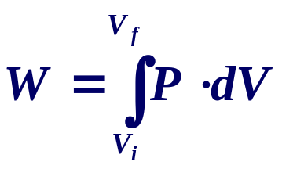
3、准静态过程的功：
若过程的每一个中间状态都无限接近于平衡状态，则该过程称为平衡过程或准静态过程。
设汽缸内气体经历准静态膨胀过程，当活塞移动dx时，气体对外作功：
S
F=PS
dx
即：
P
P_{i}
i
当气体由初态 i 膨胀至终态 f 时：
P
f
P_{f}
V
o
V_{i}
dV
V_{f}

Slide 10
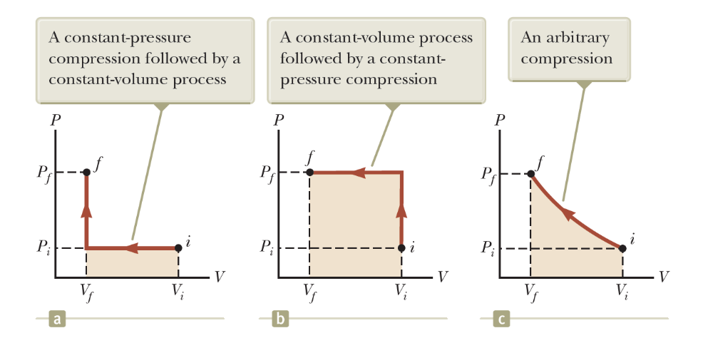

Slide 11
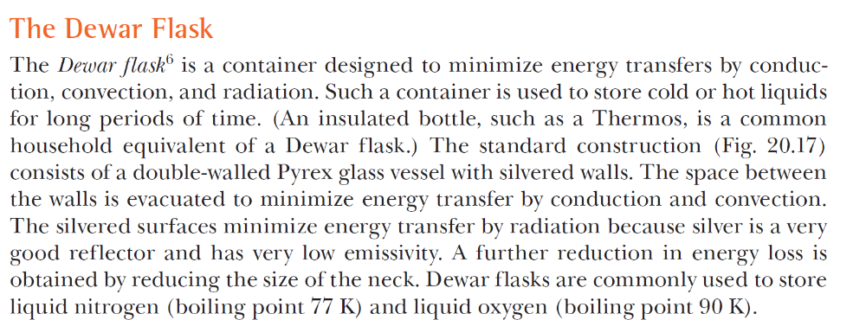
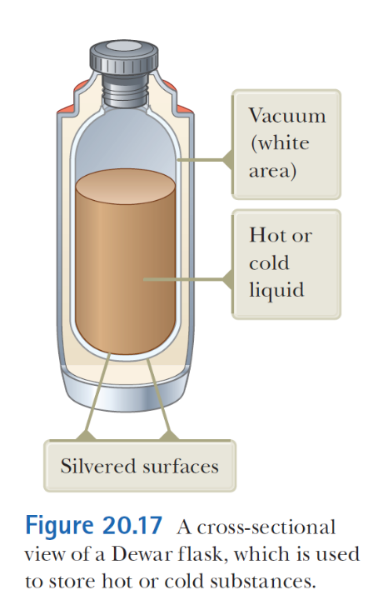

Slide 12
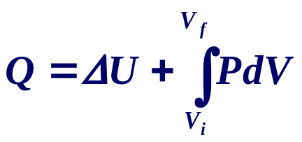
由P―V 图：准静态过程中功的大小等于过程曲线下的面积。当气体经历不同过程由状态 i 到状态 f 时，气体对外作功不同。
功W是一个过程量。
S
F=PS
由热力学第一定律：
dx
P
i
P_{i}
f
P_{f}
因内能增量ΔU与过程无关，所以 热量Q 也是一个过程量。
W
V
o
V_{i}
V_{f}

Slide 13
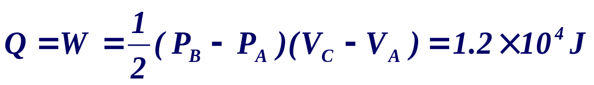
习题 21-8
一定量气体经历图示循环过程， ① 求气体获得的净热量； ② 给出三个分过程中 Q、W、ΔU的符号。
P/1 ×10³Pa
① 系统经历一个循环过程后内能不变，所以气体获得的净热量 = 气体对外界所作的净功（过程曲线所围面积）。
B
8
2
A
C
V/m³
6
10
② AB：Q > 0、W > 0、ΔU > 0 ；
BC：Q < 0、W = 0、ΔU < 0 ；
CA：Q < 0、W < 0、ΔU < 0 。

Slide 14



习题21-9：
对两个状态I 与F 间的三个平衡过程。Q_{IAF} = 200 J，W_{IAF} = 80 J，Q_{IBF} = 144 J。 ①求W_{IBF} = ?
②若W_{FI} = –52 J，求Q_{FI} = ? ③若U_{I} = 40 J，求U_{F} = ?
④若U_{B} = 88 J，求Q_{IB} = ? Q_{BF} = ?
P
A
F
①
I
B
②
o
V
③
④

Slide 15
§22-2 理想气体的摩尔热容

Slide 16
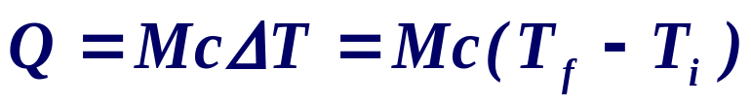
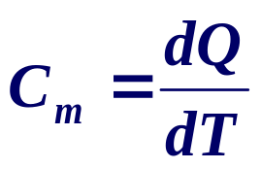
使质量为M的某物质温度升高ΔT = T_{f} – T_{i} 所需吸收的热量：
c 为该物质的比热容，Mc 称为该物质的热容。
对摩尔质量为 M_{mol} 的某种物质，M_{mol}∙c 称为该物质的摩尔热容。即：使 1mol 该物质升温 1K 所需吸收的热量。用C_{m} 表示，单位：J/K·mol 。
同一气体经历不同过程，其摩尔热容的大小不同，最常用的是等容摩尔热容和等压摩尔热容。

Slide 17
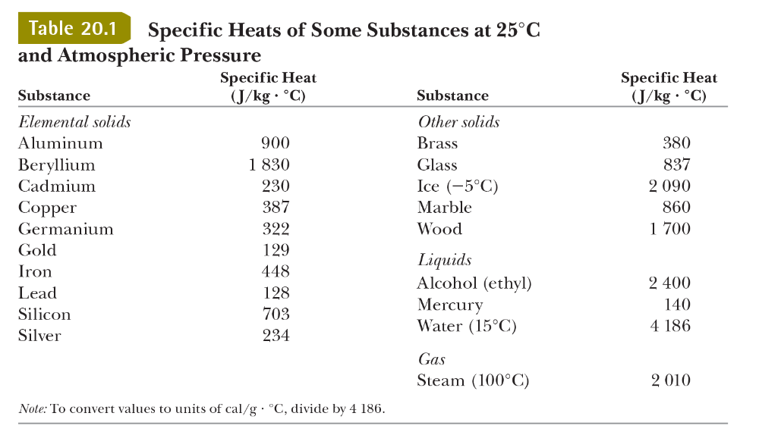

Slide 18
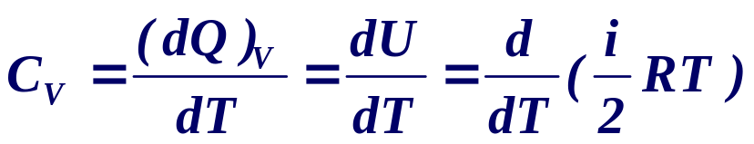
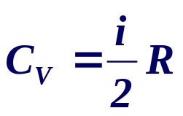
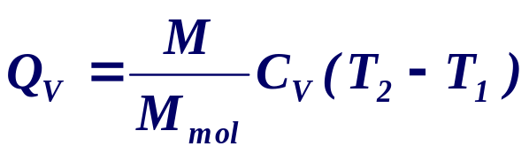
等容摩尔热容 C_{V} ：（i → f ）
P
T+dT
f
等温线
T
f ׳
即：
i
V
o
等容过程中系统吸收的热量：

Slide 19
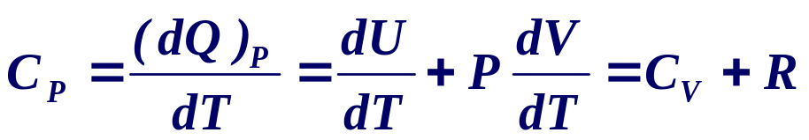
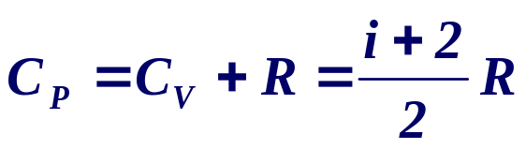
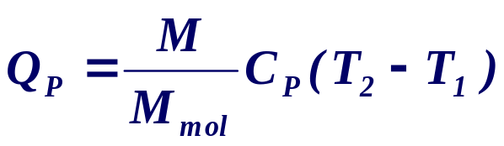
P
等压摩尔热容 C_{P} ：（i → f ׳ ）
T+dT
f
等温线
由1mol理想气体的状态方程：PV = RT，得：PdV = RdT 。
T
f ׳
i
V
o
所以：
即：
称为迈耶公式
等压过程中系统吸收的热量：

Slide 20
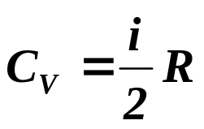
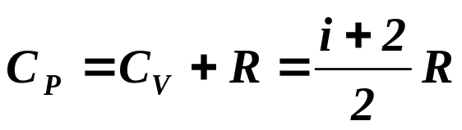
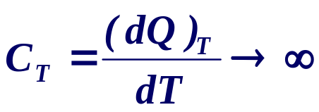
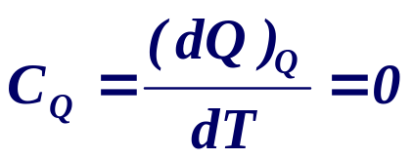
P
T+dT
f
等温线
讨论
T
f ׳
(1) 1mol 理想气体等压过程升温 1K 比等容过程多吸收 8.31J 的热量。
i
V
o
原因：等容过程吸收的热量全部转化为内能，而等压过程吸收的热量除使内能增加外，还有部分对外作功。
但液体、固体的体积不易变化，所以液体、固体的两种热容基本相等。
(2) 理想气体等温过程的热容：
理想气体绝热过程的热容：

Slide 21
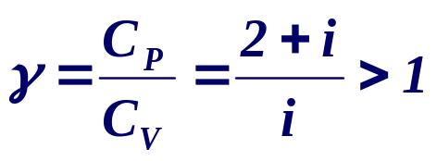





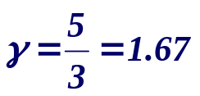

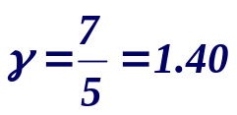
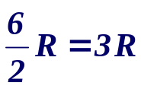
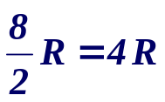
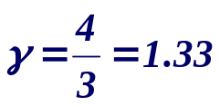
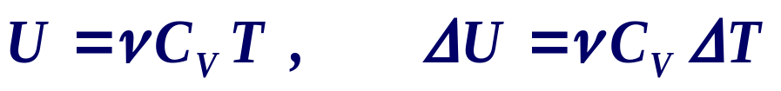
定义：摩尔热容比（比热比）
理想气体的C_{V} 、C_{P}、γ 都只和自由度 i 有关，与温度T无关。
分子种类 | 等容摩尔热容 | 等压摩尔热容 | 摩尔热容比
单原子分子
刚性双原子 分子
刚性三原子和多原子分子
引入等容摩尔热容概念后，理想气体的内能无论过程如何均可用等容摩尔热容表示为：

Slide 22
§22-3 热力学第一定律对理想气体准静态过程的应用
本节讨论热力学第一定律对理想气体等值过程（有一个状态参量在过程中保持不变）和理想气体绝热过程的应用。

Slide 23
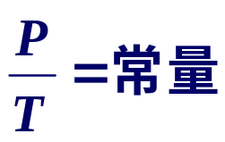
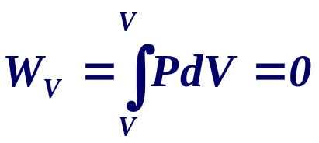
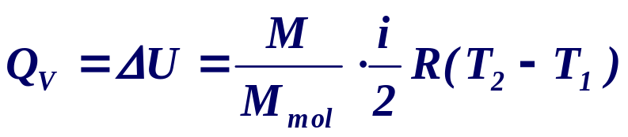
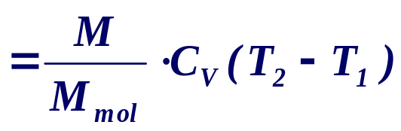
1、等容过程：
P
过程方程：
P₂
II (P₂ ,V, T₂ )
P₁
I (P₁ ,V, T₁ )
V
o
V
等容升温过程
等容升温过程中，外界传给气体的热量全部用来增加气体的内能，系统对外不作功。

Slide 24
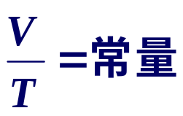
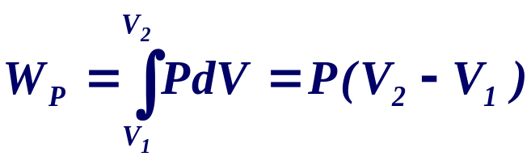
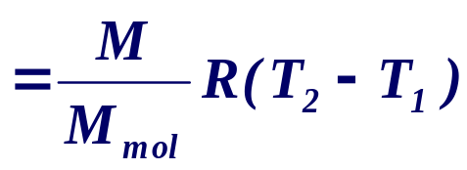

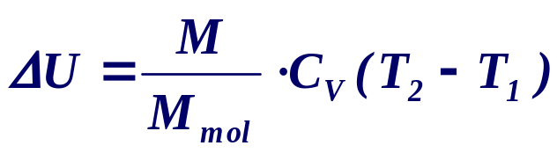
2、等压过程：
过程方程：
P
I (P ,V₁ , T₁ )
II (P ,V₂ , T₂ )
P
W
V
o
V₁
V₂
等压膨胀过程
等压膨胀过程中，气体吸收的热量部分用来增加气体的内能，部分用来对外界作功。

Slide 25


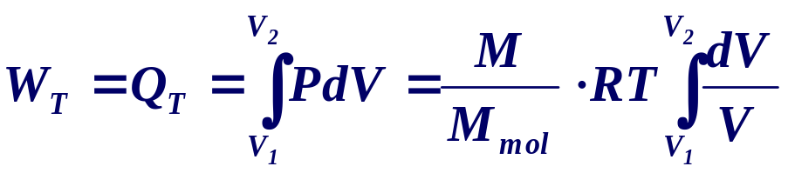
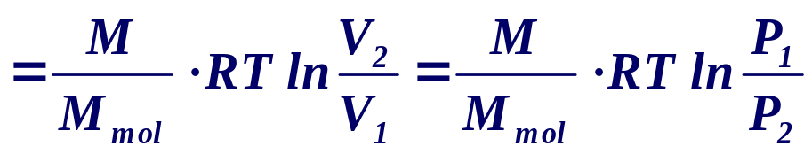
3、等温过程：
过程方程：
P
I (P₁ ,V₁ , T )
P₁
P
II (P₂ ,V₂ , T )
P₂
W
V
o
V₁
dV
V₂
等温膨胀过程
等温膨胀过程中，气体所吸收的热量全部用来对外界作功。

Slide 26

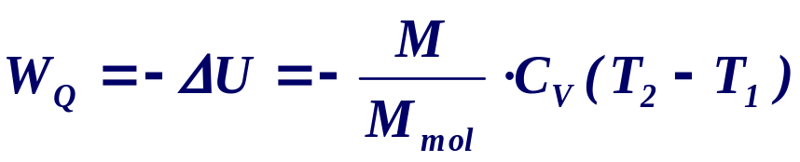
4、绝热过程：
P
若过程进行中系统不与外界交换热量，则该过程称为绝热过程。
I (P₁ ,V₁ , T₁ )
P₁
II (P₂ ,V₂ , T₂ )
P
W
P₂
V
o
V₁
dV
V₂
绝热膨胀过程
绝热膨胀过程中，气体对外界作功的大小等于气体内能的减少。

Slide 27


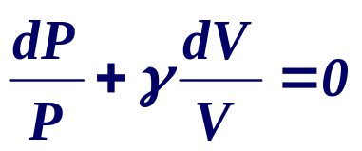




绝热过程方程的推导：
由理想气体状态方程 PV =νRT 得：
P
…… ①
I (P₁ ,V₁ , T₁ )
将热力学第一定律应用于绝热过程：
P₁
…… ②
II (P₂ ,V₂ , T₂ )
P
W
消去dT 得：
P₂
V
o
V₁
dV
V₂
积分得：
或：
泊松方程
若①、②两式中消去P或V，则绝热过程方程又可表示为：

Slide 28
绝热线与等温线的比较：
由理想气体状态方程 PV =νRT 得：
P
…… ①
I (P₁ ,V₁ , T₁ )
将热力学第一定律应用于绝热过程：
P₁
…… ②
II (P₂ ,V₂ , T₂ )
P
W
消去dT 得：
P₂
V
o
V₁
dV
V₂

Slide 29
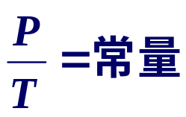
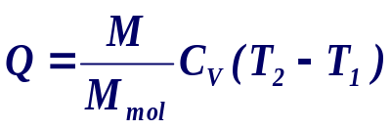
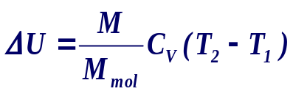


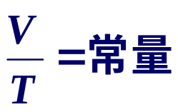
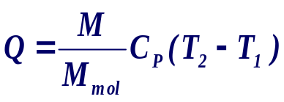
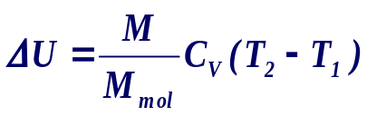

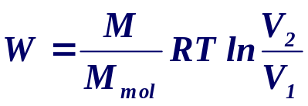

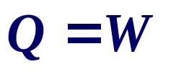

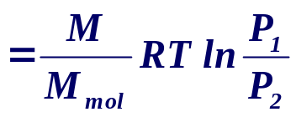






理想气体等值过程和绝热过程的有关公式
 | 过程方程 | 功 | 热量 | 内能增量
等容过程
等压过程
等温过程
绝热过程

Slide 30




习题21-4
1mol理想气体经历图示循环，其中a→b为等温膨胀， b→c为等压压缩， c→a为等容加压。已知：T=300K，P_{b}=P_{c}=1.01×10⁵Pa，P_{a}=5.05×10⁵Pa 。求循环过程中气体所做的功。
等温膨胀过程气体对外作功：
P
P_{a}
a
等压压缩过程外界对气体作功：
T=300K
W
c
b
P_{c}=P_{b}
V
V_{a}=V_{c}
V_{b}
等容加压过程不作功： W_{V} = 0
所以：

Slide 31









例题21-7
M=2.8×10^{–3}kg，P₁=P₀=1.01×10⁵Pa，T₁=300K的氮气。先等容增压至 3P₀，再等温膨胀使压强降为P₀，最后等压压缩使体积减半。求氮在整个过程中内能的增量、所作的功和吸收的热量。
I→II:
P/ P₀
II
3
II→III:
III
1
III→IV:
I
IV
V
0
V₁
V₃=3V₁

Slide 32

例题21-7
M=2.8×10^{–3}kg，P₁=P₀=1.01×10⁵Pa，T₁=300K的氮气。先等容增压至 3P₀，再等温膨胀使压强降为P₀，最后等压压缩使体积减半。求氮在整个过程中内能的增量、所作的功和吸收的热量。
系统吸热：
P/ P₀
II
对外作功：
3
III
内能增加：
1
I
IV
V
0
V₁
V₃=3V₁

Slide 33




例题21-8
内燃机汽缸内空气在 20℃ 时压强P₀ = 1.01×10⁵ Pa ，体积800 cm³ ，将气体压缩到 60 cm³ 。求气体的压强和温度（设空气为理想气体，γ = 1.40 ，压缩是绝热的）。
由绝热过程方程：
得：
再由理想气体状态方程：
得：

Slide 34





例题
质量M = 8×10 ^{–3} kg 的氧气，体积为V₁ = 0.41×10 ^{–3} m³ ，温度为T₁ = 300 K。求气体在绝热和等温过程中，体积膨胀至V₂ = 4.1×10 ^{–3} m³ 时各对外作了多少功。
对绝热过程：
得：
所以：
对等温过程：
可见，等温膨胀过程的功 > 绝热膨胀过程的功。

Slide 35






例题
1mol 单原子分子理想气体经历图示循环。a 点的温度为T₀ ，c→a 的过程方程为P =P₀V ²/V₀²。试以T₀ ，R 表示三个分过程中气体吸收的热量。
P
Q_{bc}
b
c
9P₀
Q_{ab}
P₀
a
Q_{ca}
V
V₀
3V₀

Slide 36
21章建议作业：21-4，21-5，21-6，21-7，21-9，21-12，21-15，21-16，21-21，21-26

